Slide 1
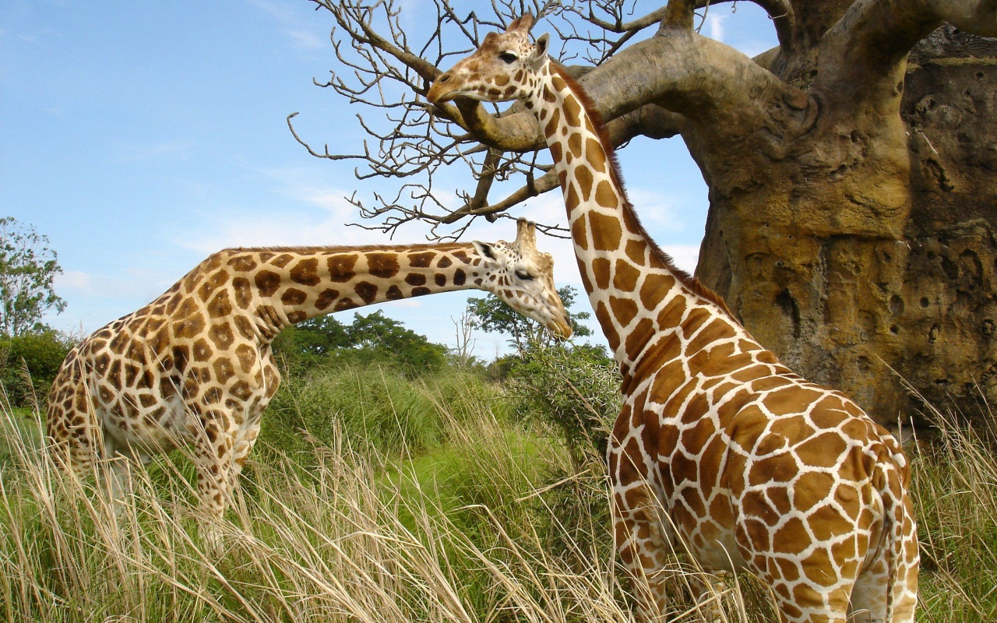
Ссавці. Парнокопитні. Жирафові. Жирафа степова

Slide 2
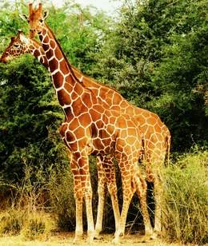
Жирафа. Основна характеристика
Самці сягають висоти 5,5 метра, маса — до 900 кг. Самиці, зазвичай, трохи нижчі та легші. Шия у жираф надзвичайно довга, незважаючи на те, що вони, як і більшість ссавців, мають лише 7 шийних хребців.
Жирафи живуть у саванах Африки. У наші дні їх можна побачити на південь від пустелі Сахара.
Харчуються листям з дерев у чому їм допомагає шия.

Slide 3
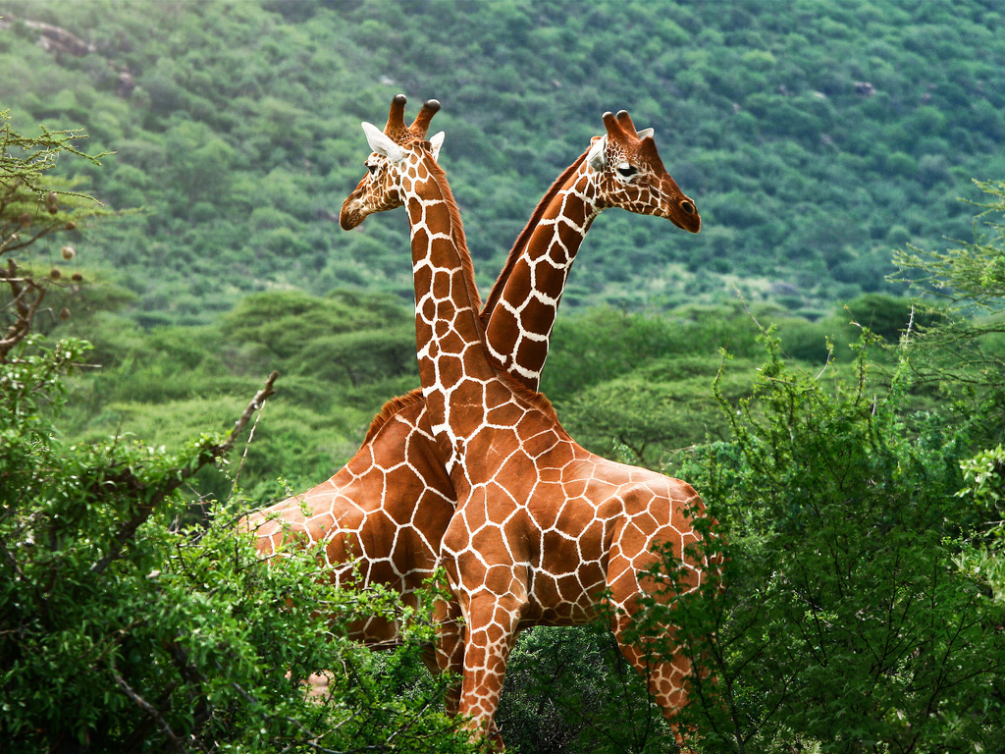
Цікава фізіологія
Серце перекачує близько 60 літрів крові щохвилини, має масу 12 кг і створює тиск, утричі вищий, ніж у людини.
Але воно не здатне перенести навантаження, пов'язане із різким підійманням чи опусканням голови. Щоб такі рухи не викликали смерть тварини, кров жираф має вдвічі більше кров'яних тілець, ніж у людини, і значно густіша.

Slide 4
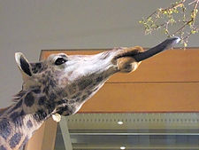
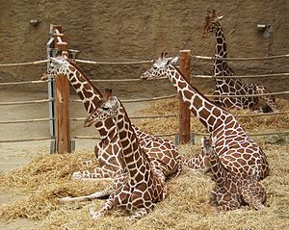
Тіло жирафа
Темний язик жираф дуже довгий, із добре розвиненими м'язами: тварина може його висовувати на 45 сантиметрів і здатна хапати ним гілки дерев.
Малюнок на тілі складається з темних плям, розташованих на базовій світлій поверхні. У кожної жирафи такий малюнок індивідуальний, аналогічно до відбитків пальців людини.

Slide 5
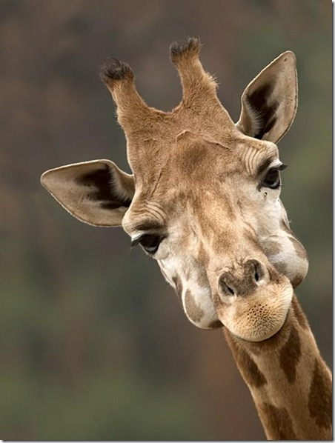
Голова тварини
На голові у жираф шерстю ріжки із потовщенням на кінцях. Часом трапляється і дві пари ріжків.
Вважається, що жирафи не мають голосу. Однак насправді вони спілкуються між собою на частотах нижче 20 Герц.

Slide 6
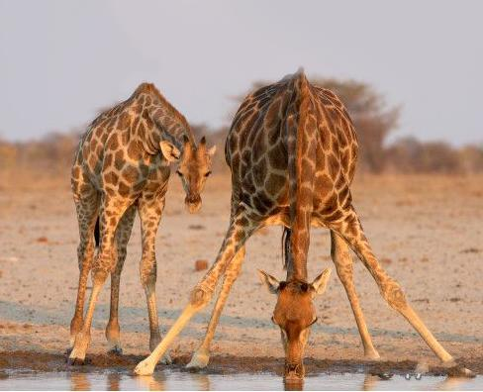
Розпорядок дня
Щоденно жирафа з'їдає близько 30 кг зеленої маси. На це йде від 16 до 20 годин. Сплять жирафи досить мало, близько години на добу.
Без води ці тварини можуть обходитись декілька тижнів. За один раз жирафи можуть випити до 38 літрів води.

Slide 7
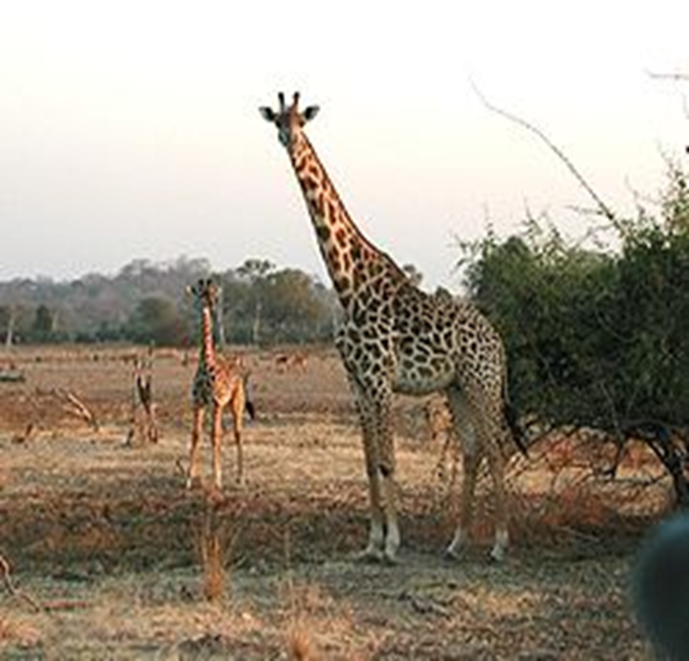
Соціальне життя
Живуть жирафи поодинці або ж невеликими табунами, але не прив'язуються одне до одного.
Соціальна поведінка залежить від статі: самиці надають перевагу табунам від 4 до 32 особин. Молоді самиці до досягнення статевої зрілості також складають невеликі окремі групи, а потім починають жити поодинці.

Slide 8
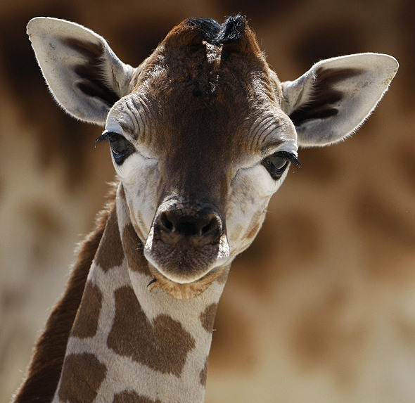
Потомство
Парування жираф відбувається, зазвичай, між липнем і вереснем. Вагітність триває 14—15 місяців.
У чотири роки жирафи досягають статевої зрілості. У шість років ріст тіла припиняється. У дикій природі жирафи живуть до 25 років; у неволі — до 35.

Slide 9
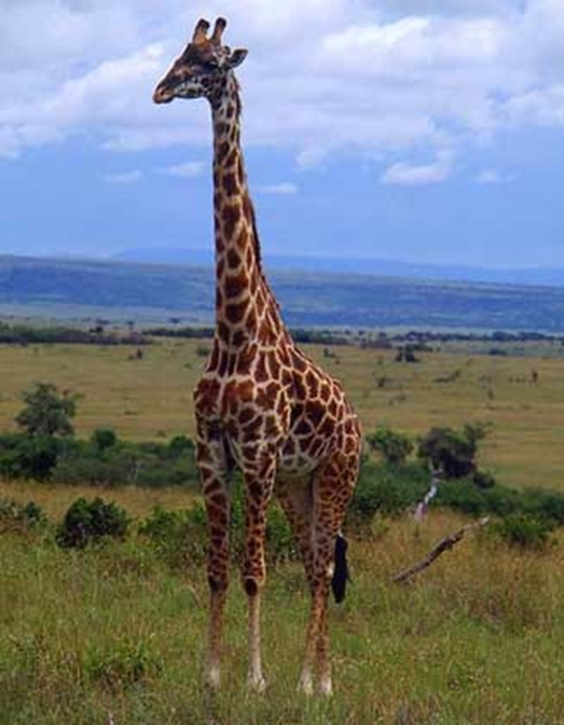
Цікавинки
Першу жирафу привіз до Європи Гай Юлій Цезар у 46 році до н. е. Потім жирафи з'явилися знову вже у 19 столітті, у 1827. То була тварина на ім'я Зарафа.
Часом з'являються повідомлення про те, що бачили білу жирафу. З одного боку, це можна тлумачити як легенду. З іншого боку — є досить поширене явище, коли серед особин виду народжуються білі тварини. Їх називають альбіносами. Як правило, це наслідок мутації, коли пошкоджується один із білків з тих, що необхідні для синтезу пігменту.

Slide 10
Презентація Войтенко О. 8-Б клас
Дякую за увагу!

